Slide 1


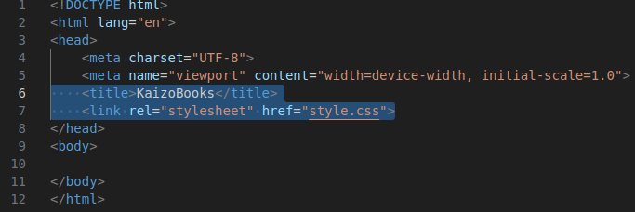
Início:
Vamos começar com o a pasta, o index, o CSS e o “title” da nossa página

Slide 2
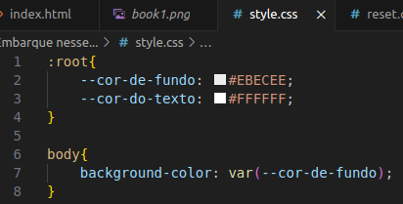

Início e observações:
Vamos começar colocando as variáveis no nosso “style.css”.
Vamos colocar algumas das cores principais.

Slide 3



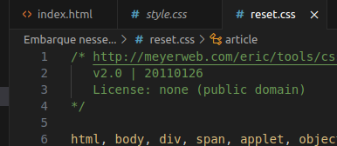
Reset.css:
Texto

Slide 4
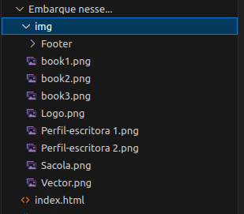
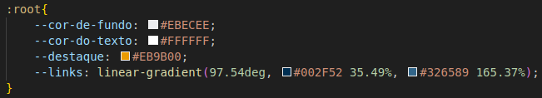

Imagens:
Texto

Slide 5
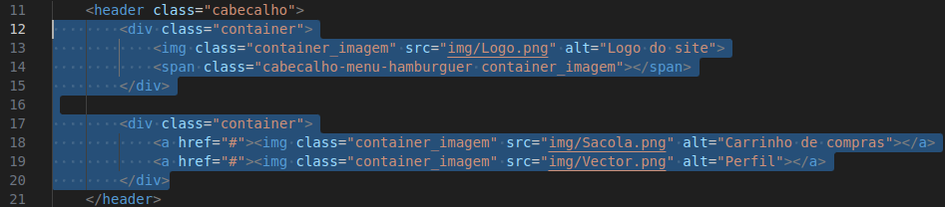
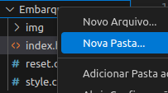
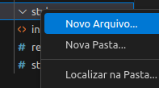

Teste:
Texto

Slide 6
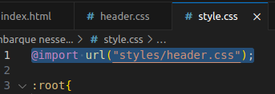
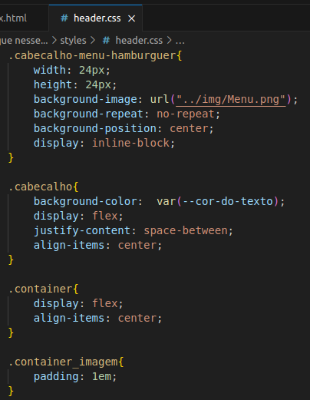
Teste:
Texto

Slide 7
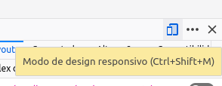
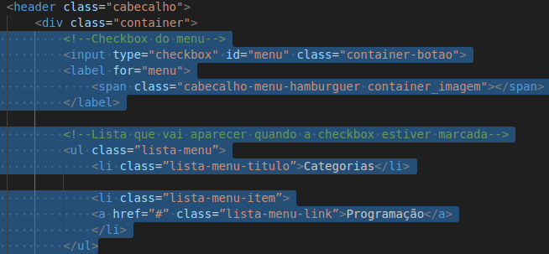
Vendo como celular(f12)
Texto

Slide 8
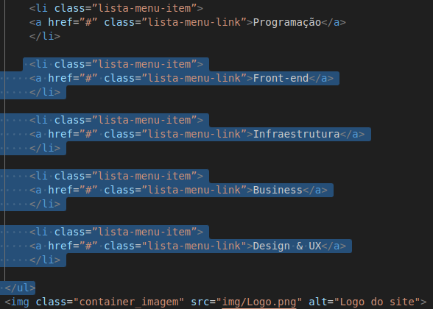
Teste:
Texto

Slide 9
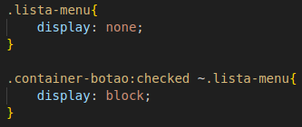
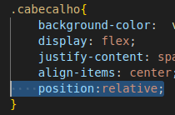


Teste:
Texto

Slide 10
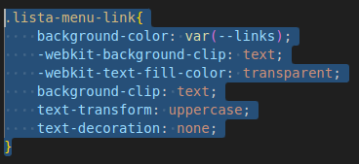
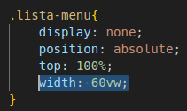
Teste:
Texto

Slide 11


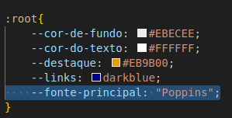
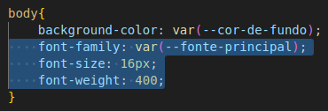
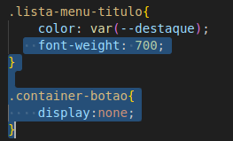
Teste:
Texto

Slide 12
Teste:
Texto

Slide 13
Teste:
Texto

Slide 14
Teste:
Texto

Slide 15
Teste:
Texto

Slide 16
Teste:
Texto

